Slide 1
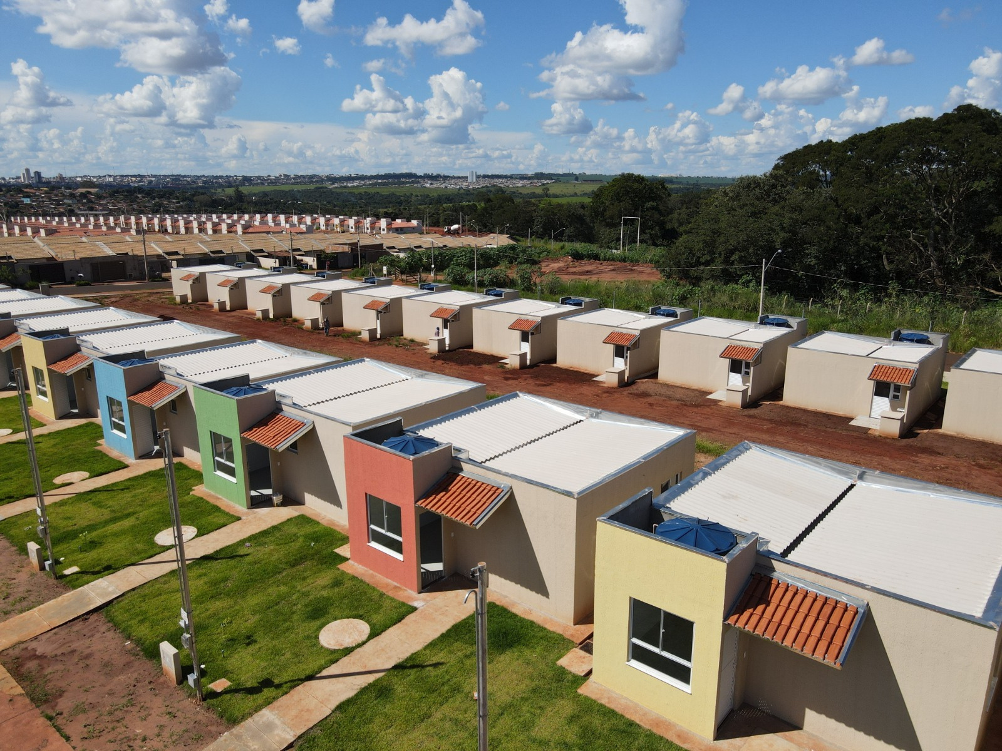




Demonstrações Financeiras
Intermediárias
2º Trimestre
2024

Slide 2











Informações Gerais
A AGÊNCIA GOIANA DE HABITAÇÃO S/A, adiante denominada AGEHAB, uma sociedade por ações capital fechado, de economia mista, integrante da administração indireta do Estado de Goiás, sucedânea da COMPANHIA DE HABITAÇÃO DE GOIÁS – COHAB-GO.
A AGEHAB é uma sociedade dotada de personalidade jurídica de direito privado, com patrimônio próprio e autonomia administrativa e financeira.
AGÊNCIA GOIANA DE HABITAÇÃO S/A, classificada como Empresa Estatal Dependente, conforme artigo 2º da Lei Federal nº 101 de 04 de maio de 2000, por receber Subvenção Econômica do governo do Estado de Goiás de acordo com a LEI ORDINÁRIA ESTADUAL Nº 20.733, DE 17 DE JANEIRO DE 2020.
Assim, a partir do Exercício Social de 2021, integrante do Orçamento Fiscal e da Seguridade Social do Estado de Goiás.
1

Slide 3
Execução Orçamentária
ORÇAMENTO AUTORIZADO em 2024 conforme LOA LEI Nº 22.536, DE 9 DE JANEIRO DE 2024
1º Trimestre de 2024
2º Trimestre de 2024
Orçamento Autorizado
em 813 Milhões para o Exercício Social de 2024
Orçamento (Alterado)
em 796 Milhões para o Exercício Social de 2024
2

Slide 4
Execução Orçamentária
ORÇAMENTO AUTORIZADO em 2024 conforme LOA LEI Nº 22.536, DE 9 DE JANEIRO DE 2024
90% do Orçamento Autorizado
Programas de Habitação de Interesse Social (PHIS)
Casa a Custo Zero,
Aluguel Social e
Regularização Fundiária
R$ 796 Milhões
Orçamento Autorizado
3

Slide 5
Execução Orçamentária
Empenhos Realizados
1º Trimestre de 2024
Empenhos Realizados
2º Trimestre de 2024
R$ 178 milhões
Valores Empenhados
R$ 289 milhões
Valores Empenhados
4

Slide 6

Execução Financeira
Liquidações Realizadas
2º Trimestre de 2024
Pagamentos Realizados
2º Trimestre de 2024
R$ 96 milhões
em Liquidações
R$ 99 milhões
De pagamento realizados
5

Slide 7
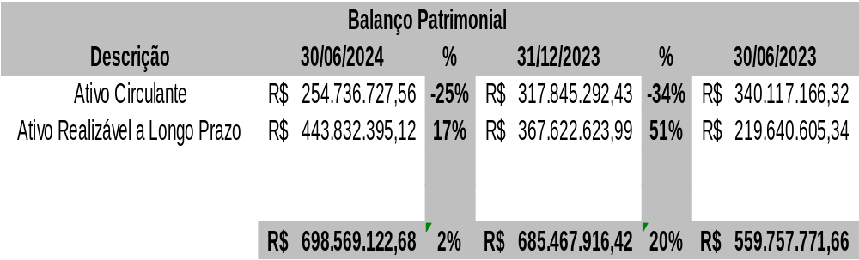
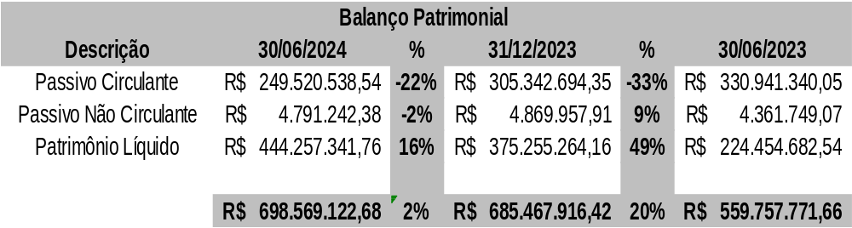
Demonstrações Financeiras
ATIVO
O Aumento do Ativo Realizável a Longo Prazo de 17% de 2024 para 2023 e 51% em relação a 06/2023.
Refere-se aos valores contabilizados em Obras em Andamento e aquisições de sistemas de Softwares.
A redução do Ativo Circulante e Passivo Circulante em 25% de 2024 para 2023 e 34% para 06/2023.
Refere-se principalmente no Grupo das Disponibilidades baseado na utilização dos Restos a Pagar de Exercícios Anteriores aplicados nas Construção de Unidades Habitacionais.
PASSIVO
5
6
6

Slide 8
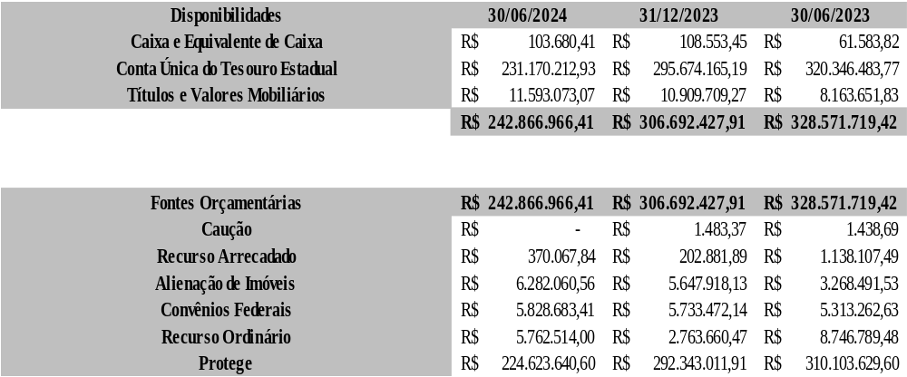
Demonstrações Financeiras
Disponibilidades e Títulos Valores Mobiliários
As principais movimentações financeiras do 2º Trimestre de 2024:
Fonte Protege: Utilização dos Restos a pagar;
Fonte Alienações de bens: Contrapartida financeira oriunda da alienação dos Lotes Vera Cruz;
Fonte Recurso Arrecadado: Repasse financeiro oriunda da Gestão da Carteira Imobiliária do Estado de Goiás
Fonte Recurso Ordinário: Repasse do Tesouro conforme disponibilidade legal.
5
7
6

Slide 9
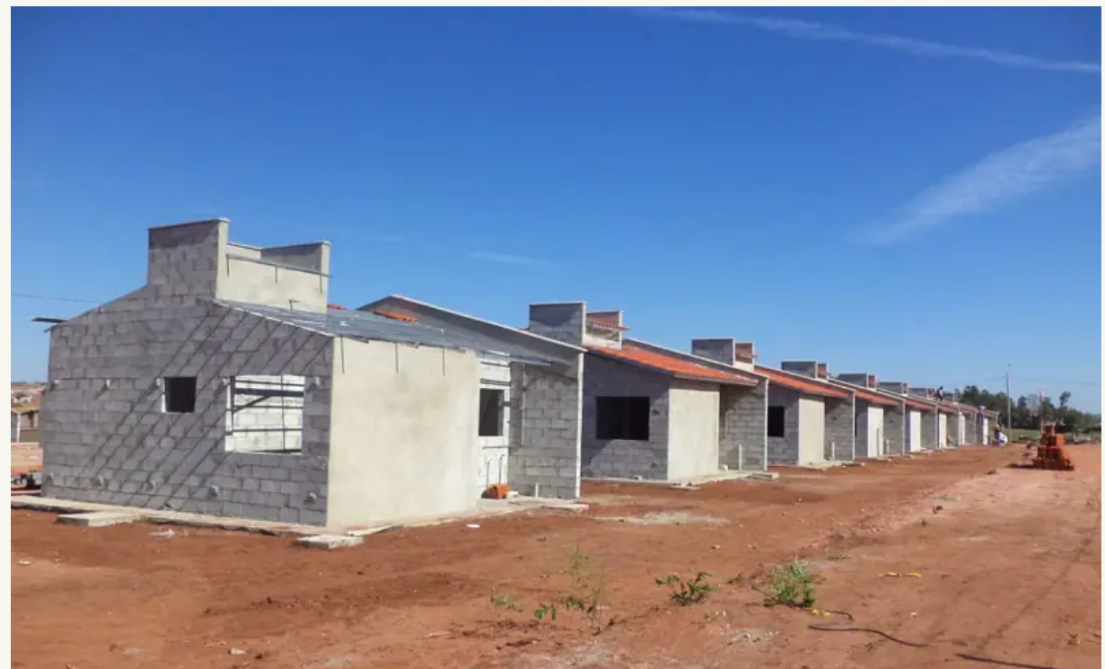
Demonstrações Financeiras
Obras em Andamento
O saldo desta conta será reduzido ao longo do Exercício Social baseado nas entregas da Unidades Habitacionais.
PROGRAMA PRA TER ONDE MORAR
+ 3.000
Unidades Habitacionais em construção
Casas a Custo Zero
5
8
6

Slide 10
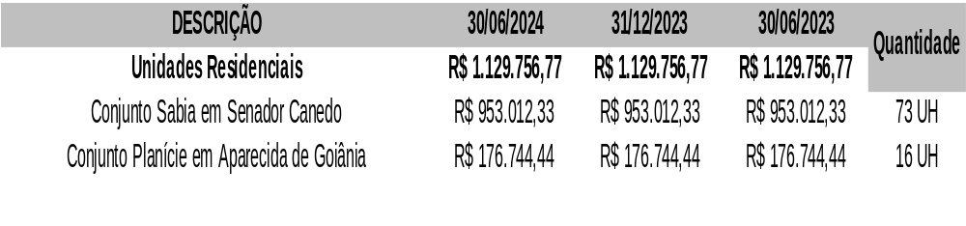
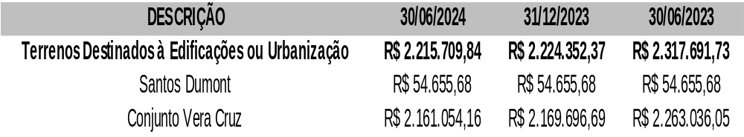

Demonstrações Financeiras
Bens Patrimoniais
Baixas dos Lotes Vera Cruz Empreendimento Ipê Amarelo
5
9
6

Slide 11
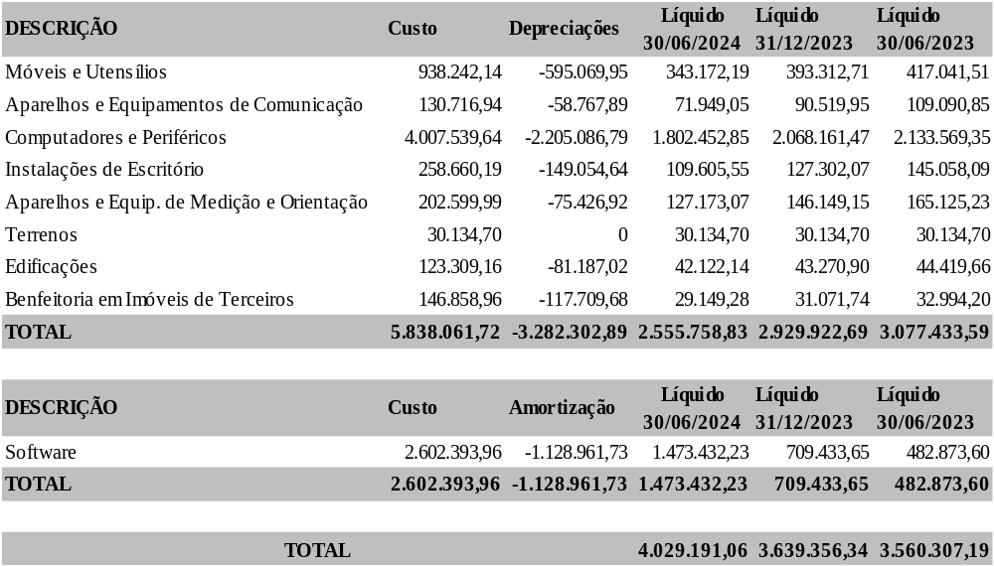

Demonstrações Financeiras
Bens Patrimoniais
No 2º Trimestre de 2024, refere-se aquisição, desenvolvimento e manutenção de sistema de Softwares.
Realizado Inventário dos bens imóveis, móveis e almoxarifado.
Processo 202300005020315
5
10
6

Slide 12

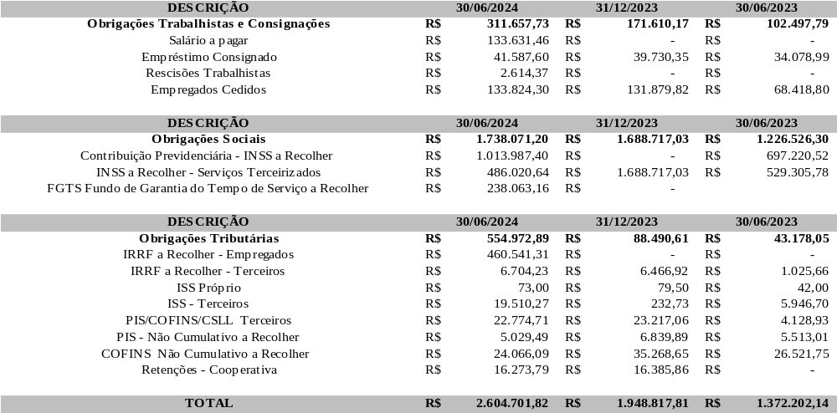
Demonstrações Financeiras
Obrigações Trabalhistas, Previdenciárias e Tributárias
5
11
6

Slide 13
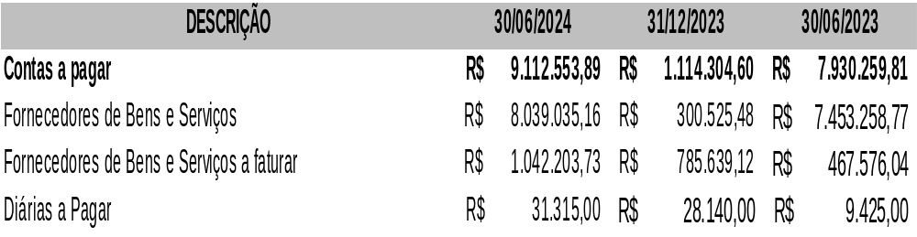
Demonstrações Financeiras
Contas a Pagar
5
12
6

Slide 14

Demonstrações Financeiras
Restos a Pagar Fonte Orçamentária em 30/06/2024
Recurso Arrecadado R$ 3.630,00
RAP DE 2021/2022 /2023
R$ 225.986.341,41
Protege R$ 224.623.640,60
Recurso Ordinário R$ 542.123,10
Convênios R$ 816.947,71
5
13
6

Slide 15

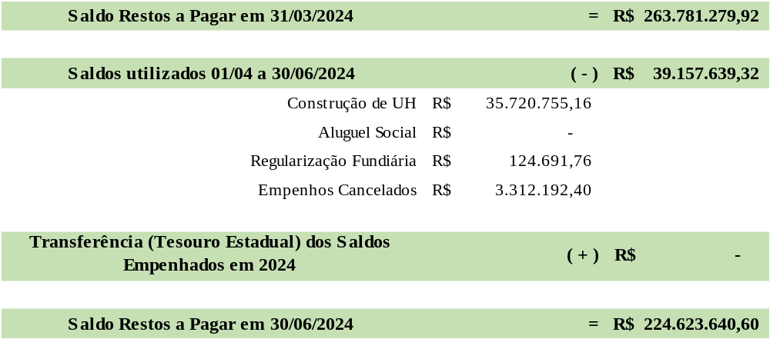

Demonstrações Financeiras
Restos a Pagar em 30/06/2024 - PROTEGE
2024
5
14
6

Slide 16
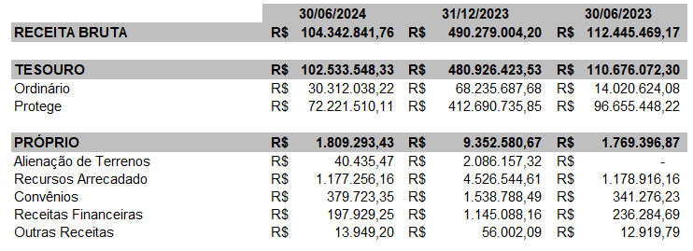
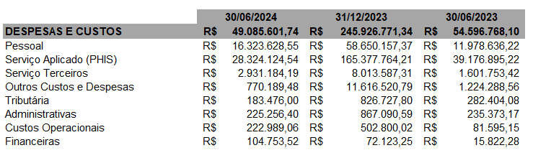

Demonstrações Financeiras
RECEITA BRUTA
CUSTOS E DESPESAS
RESULTADO DO PERÍODO
5
15
6

Slide 17
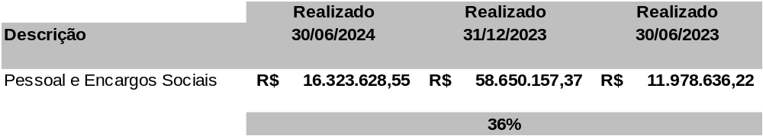
Demonstrações Financeiras
PESSOAL E ENCARGOS
Aplicação do índice de Convenção Coletiva Sintracom Sindicato dos Trabalhadores nas Indústrias da Construção e do Mobiliário de Goiânia 2024/2025 no índice de 5,23% a partir de Junho/2024; Pago retroativo no mês de Julho/2024.
Estruturação Administrativa na Agehab ocorrida em Março de 2023 e Abril de 2023;
Processo Seletivo Edital 005/2023 para os Cargos de Engenheiro, Arquiteto, Advogado, Tecnólogo e Assistente Social.
Aplicação do índice de Convenção Coletiva Sintracom Sindicato dos Trabalhadores nas Indústrias da Construção e do Mobiliário de Goiânia 2022/2023 no índice de 12% no exercício de 2023 (Processo Judicial transitado e julgado)
Aplicação do índice de Convenção Coletiva Sintracom Sindicato dos Trabalhadores nas Indústrias da Construção e do Mobiliário de Goiânia 2023/2024 no índice de 5% a partir de Maio/2023;
5
16
6

Slide 18
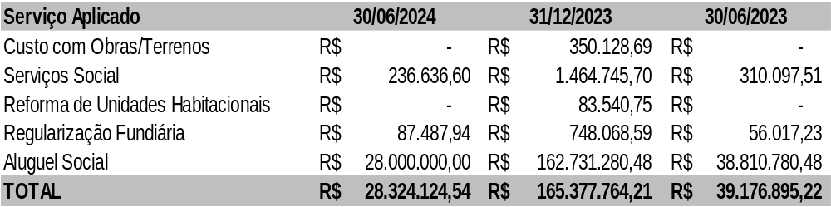



Demonstrações Financeiras
Serviço Aplicado (Custeio)
(Programas de Habitação de Interesse Social)
Custo com Obras/Terrenos – Refere-se baixas das Obras concluídas e dos terrenos alienações no Vera Cruz.
SERVIÇO SOCIAL - Refere-se ao valores pagos vinculados Fonte Orçamentária Convênios Federais, objeto Trabalho Social no Madre Germana e Gestão Condominial no Nelson Mandela Vera Cruz;
REFORMA, REGULARIZAÇÃO E ALUGUEL SOCIAL - Referem-se aos valores pagos através Fonte Orçamentária Protege, objeto estudo preliminar e regularização fundiária e a empresa Agência de Fomento de Goiás referente ao repasse do Aluguel Social.
5
17
6

Slide 19
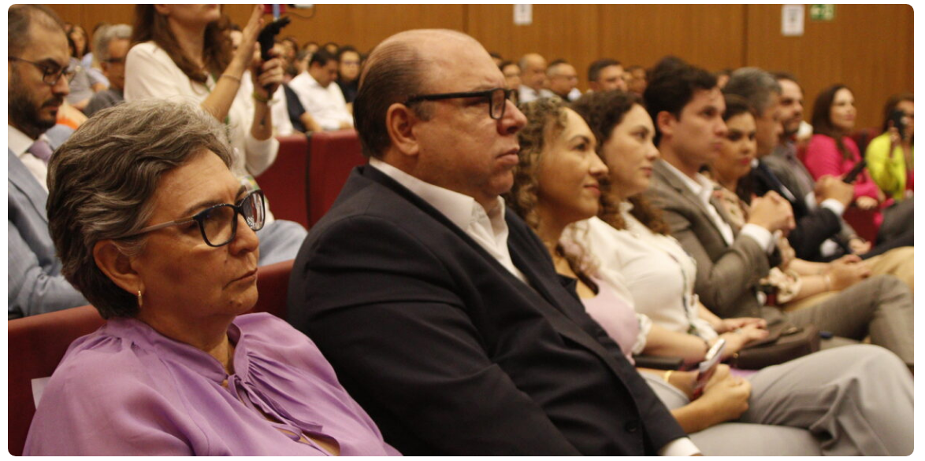

GESTÃO ATUAL a partir Abril/2023
ROL DOS RESPONSÁVEIS
Diretoria Executiva Atual
Alexandre Baldy de Sant'Anna Braga – Presidente
Wendel Garcia da Silva - Vice-Presidente
Adailton Ferreira Trindade - Diretor Financeiro
Sirlei Aparecida da Guia - Diretora Técnica
Vinícius Ferreira Lima - Diretor Administrativo
Yuri Ben Hur da Rocha Tejota - Diretor de Governança e Transparência
Secretária Executiva
Gilsa Eva de Souza Costa - Secretária Executiva de Suporte à Presidência
Rodrigo Augusto Ramos de Azevedo - Secretária Executiva de Planejamento e Projetos
18

Slide 20
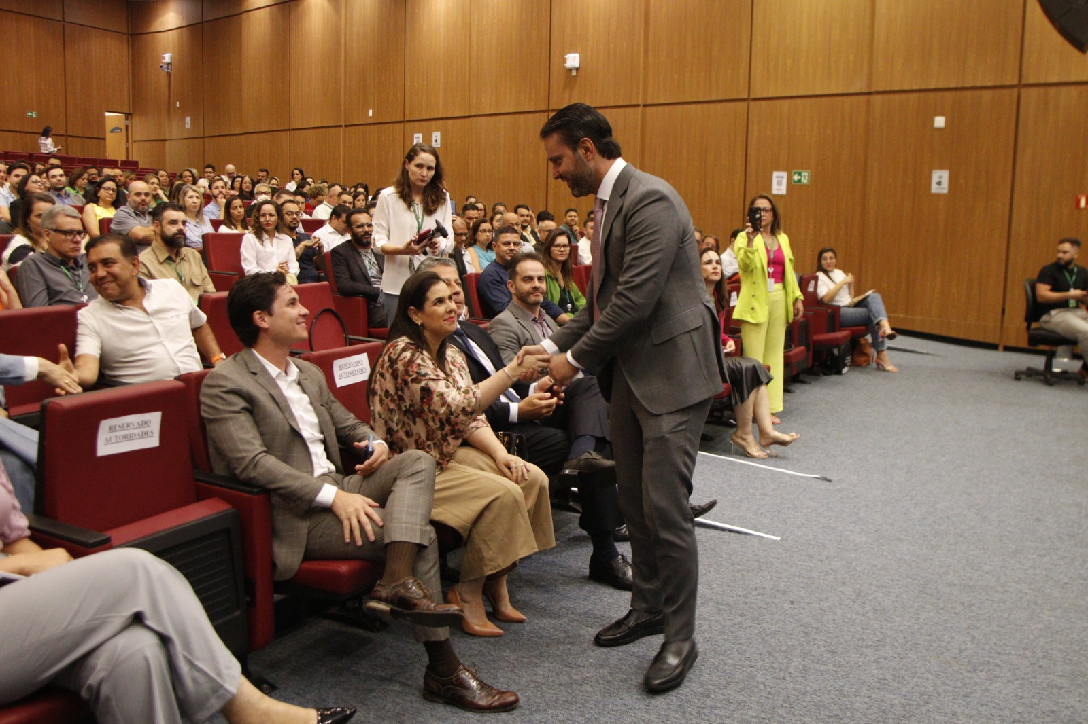

ROL DOS RESPONSÁVEIS
Conselho de Administração
Alexandre Baldy de Sant'Anna Braga
Priscilla Norgann de Sousa
Débora Cristina Xavier Lopes
João Vitor Lustosa de Brito
Bernardo Teles Machado
Alex Godinho Martins
Renata Costa Guimarães
Conselho Fiscal
Aparecida De Fátima Gavioli Soares Pereira
Francisco Sérvulo Freire Nogueira
Ronaldo Dutra Baía
Comitê de Auditoria Estatutário
Geazi Ezequiel de Souza
19

Slide 21


Considerações Finais
Prestação de Contas do Exercício Social de 2022 foi aprovado pelo Tribunal de Contas do Estado de Goiás, sem recomendações e sem ressalvas.
Processos de Regularizações Patrimoniais 202400031003203 e 202400031001449.
Processo 202200063000542 Negociações com Mutuários, regularização dos imóveis da Agehab (Planície e Sabia).
Enviada Prestação de Contas do Exercício Social de 2023 tempestivamente no dia 17/07/2024.
Apreciação do 2º Trimestre de 2024 pelo Comitê de Auditoria Estatutário.
20

Slide 22






KAMILLA GUIMARÃES RODRIGUES
Analista Técnico III – Contador
ADAILTON FERREIRA TRINDADE
Diretor Financeiro

